Slide 1

Principaux Design Patterns
ENSG, Cours d’introduction à Android

Slide 2
Design Pattern 1 : MVC
Modèle
Vue
Controlleur

Slide 3
Design Pattern 2 : DAO
Data Access Object
Lien entre :
Couche métier
Couche persistance
Les classes métier ne sont pas dépendantes de la manière dont est stockée la donnée

Slide 4
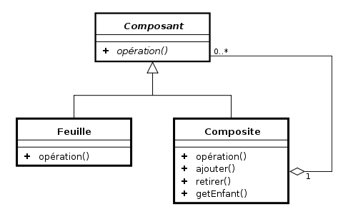
Design Pattern 3 : Composite
Gestion d’un groupe d’objets comme d’un seul objet
Organisation des composants graphiques

Slide 5
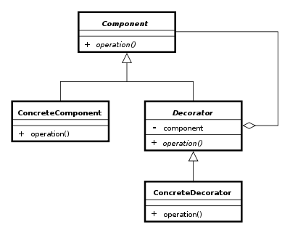
Design Pattern 4 : Décorateur
Encapsulation d’un composant pour modifier une fonctionnalité
Le décorateur se comporte comme le composant, avec une altération

Slide 6
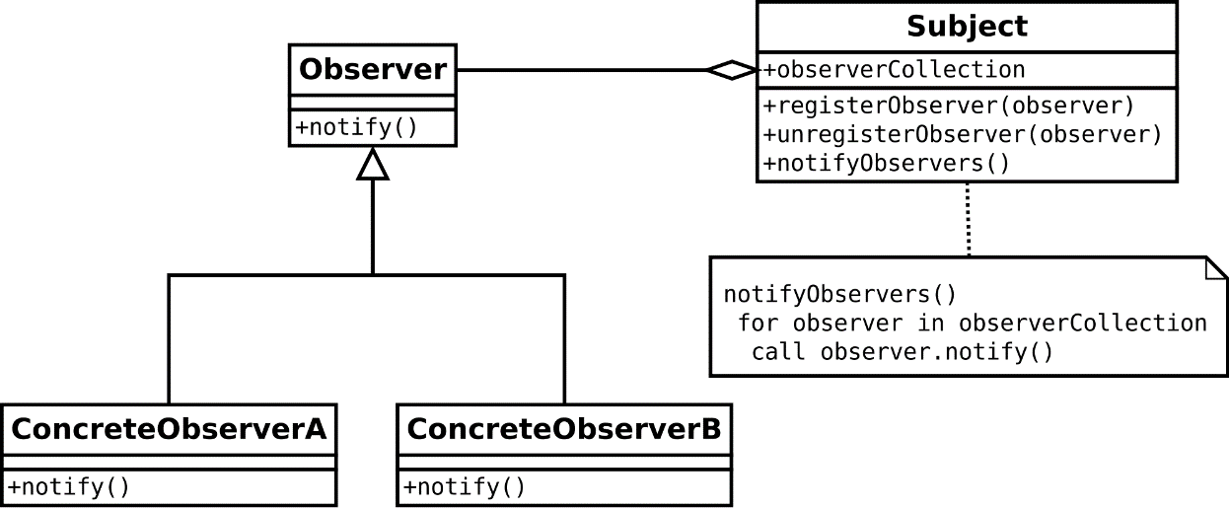
Design Pattern 5 : Observateur
Simplification de la gestion d’événements
Un élément observable notifie les éléments observateurs lors ce qu’une action se produit

